Slide 1
INVENTARIOUIA-ANGULAR
Dr. Alfonso Miguel Reyes

Slide 2
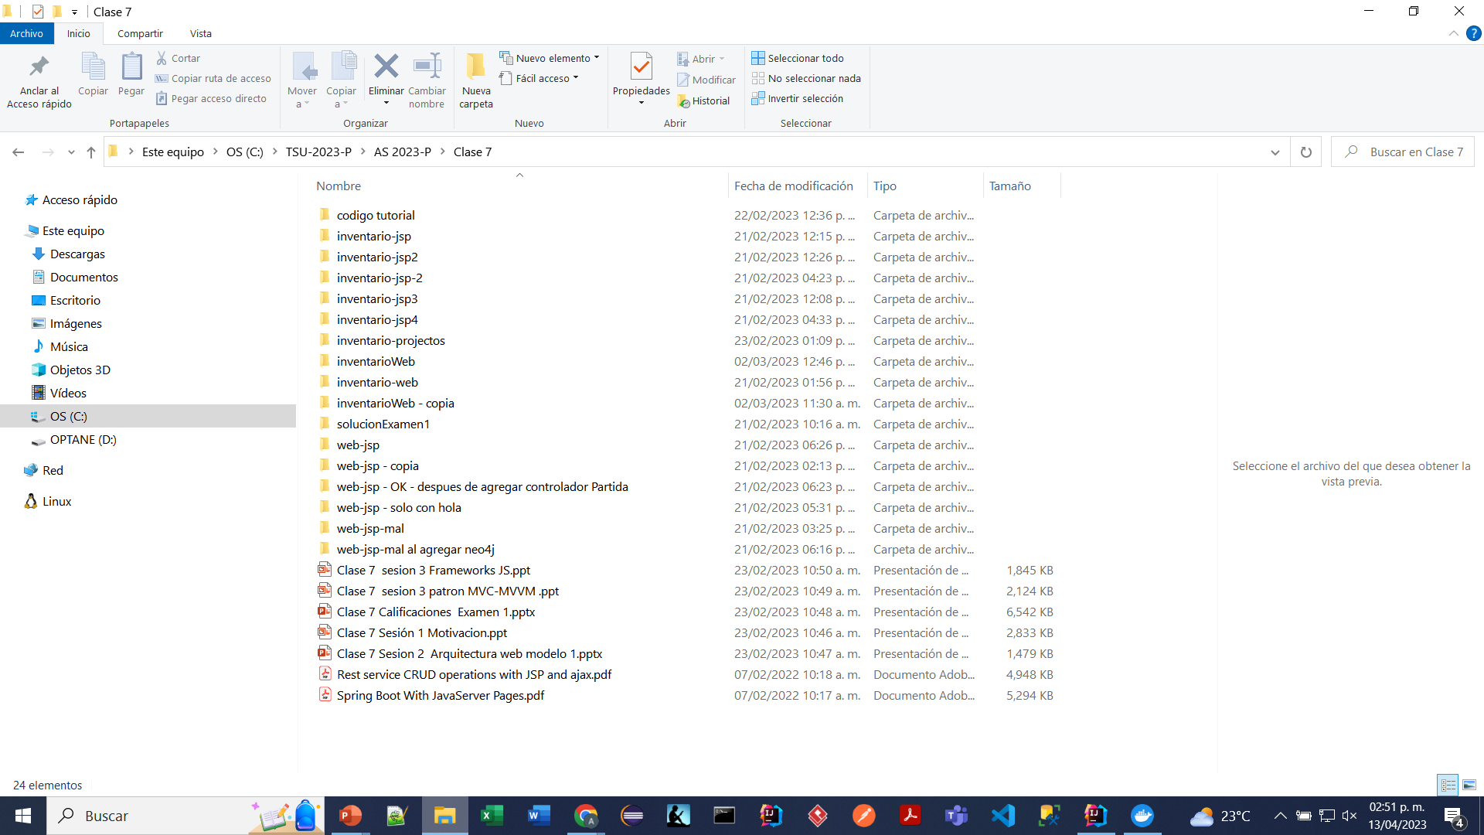
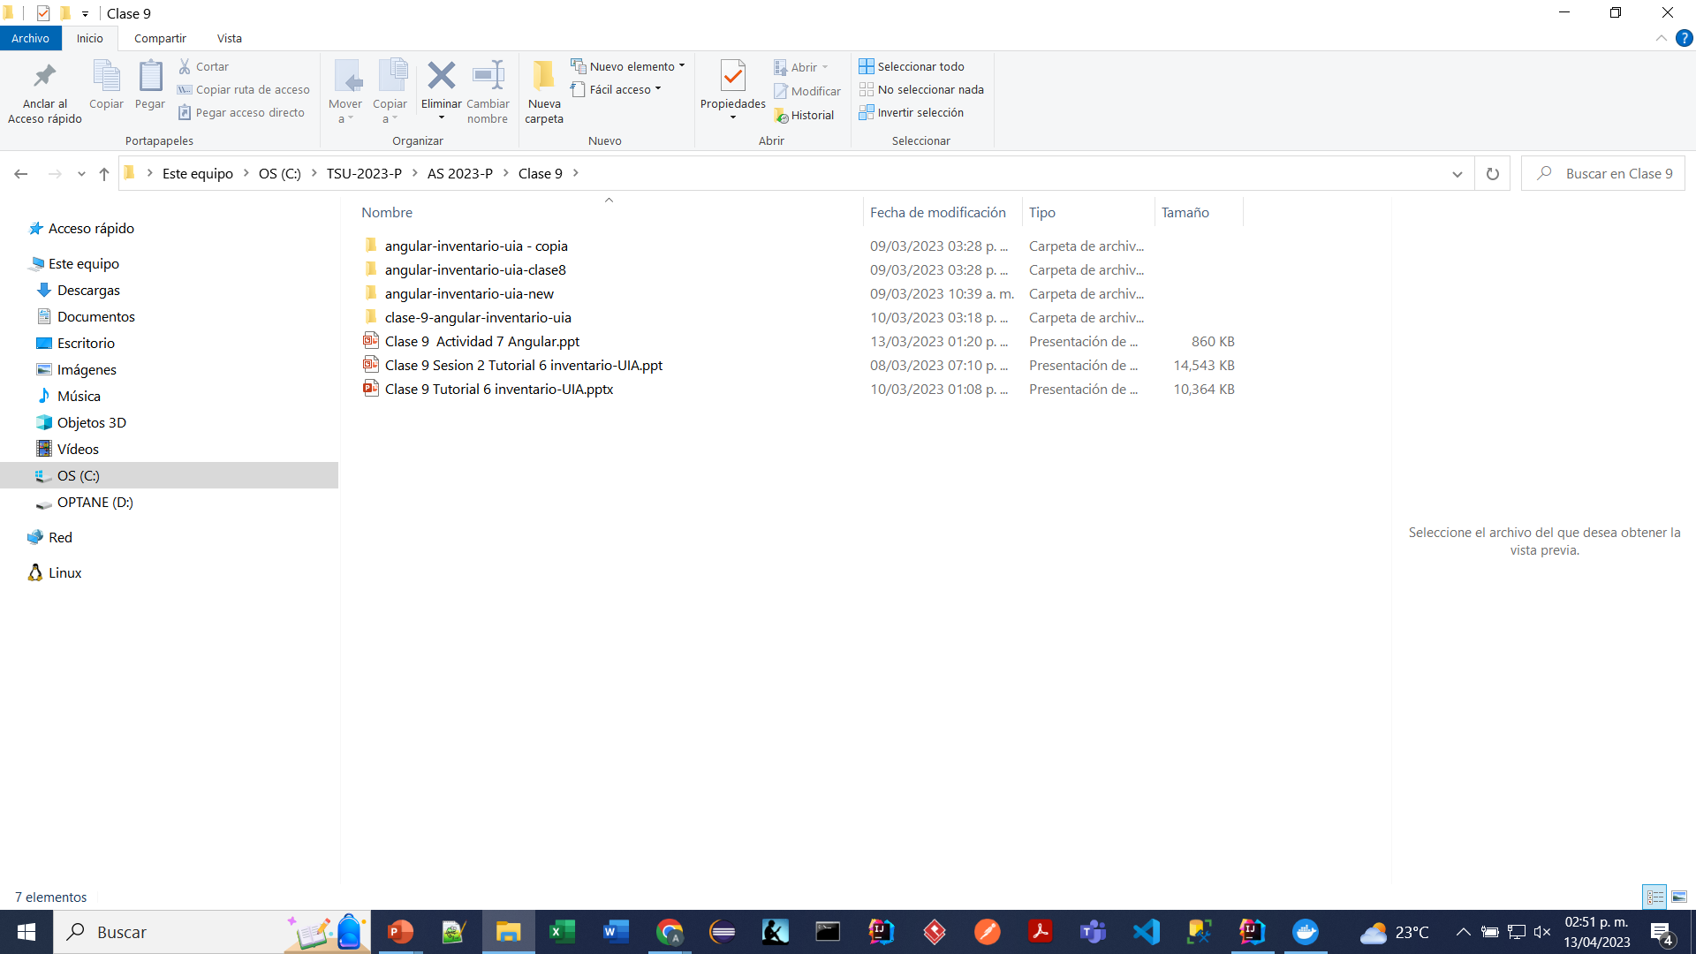
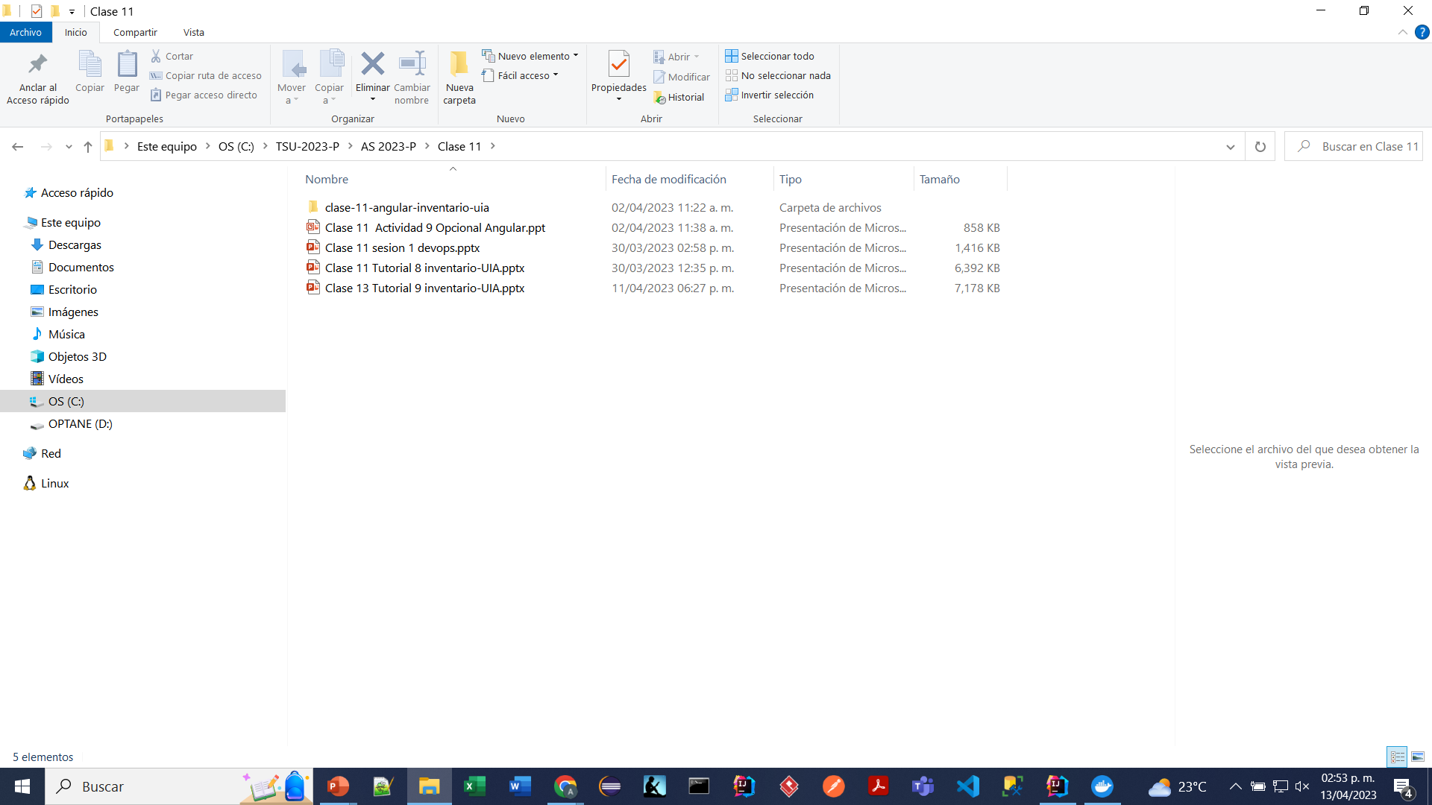
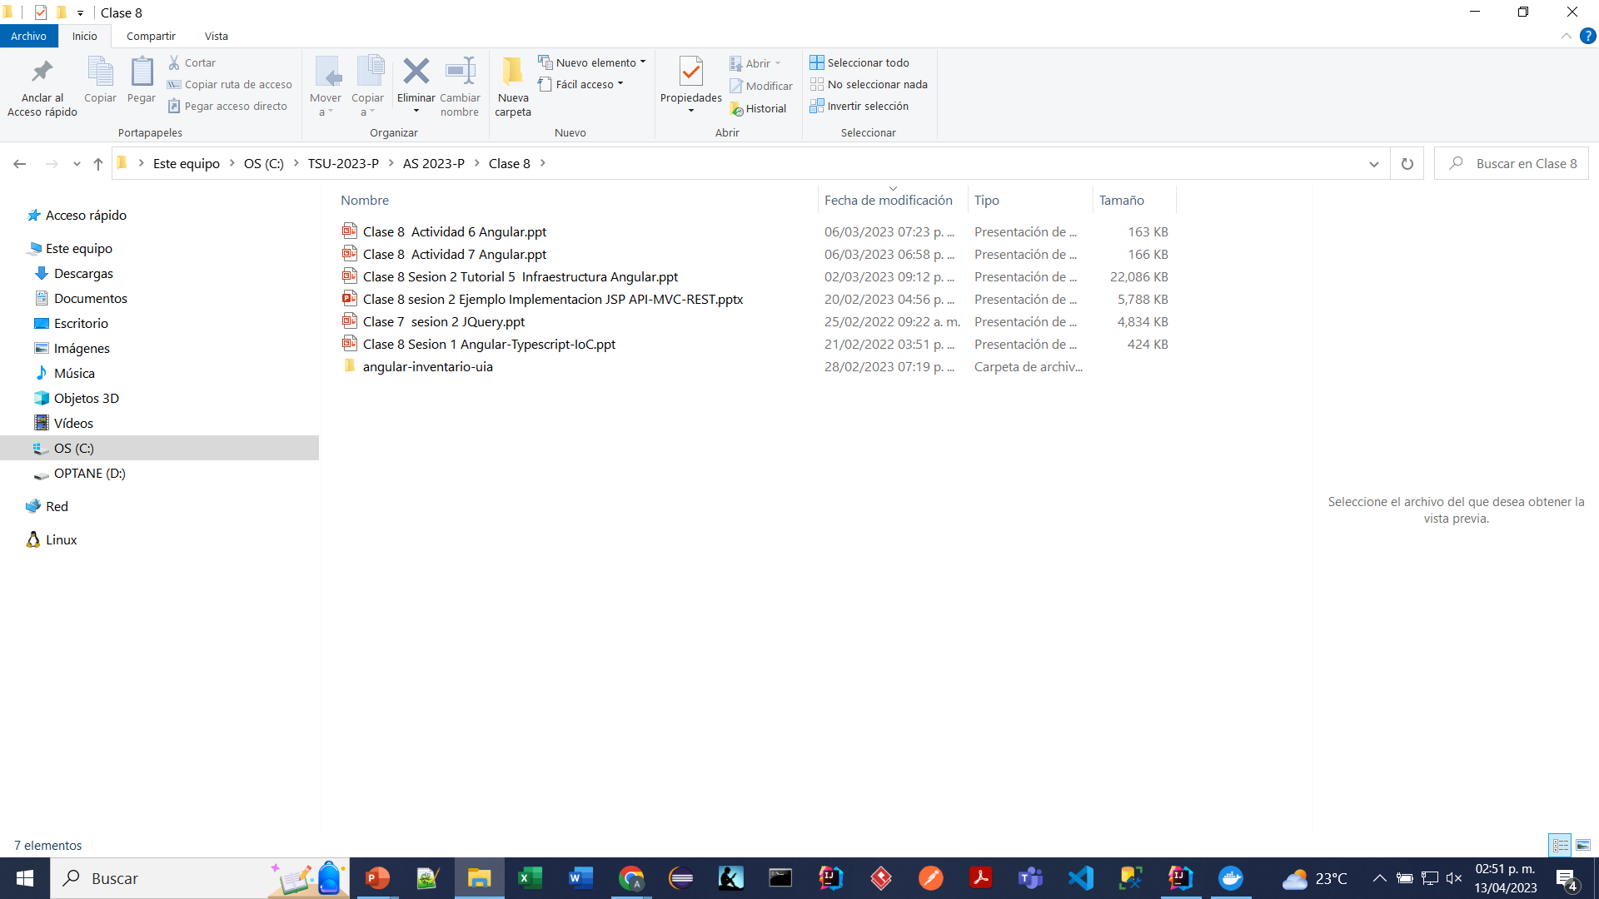
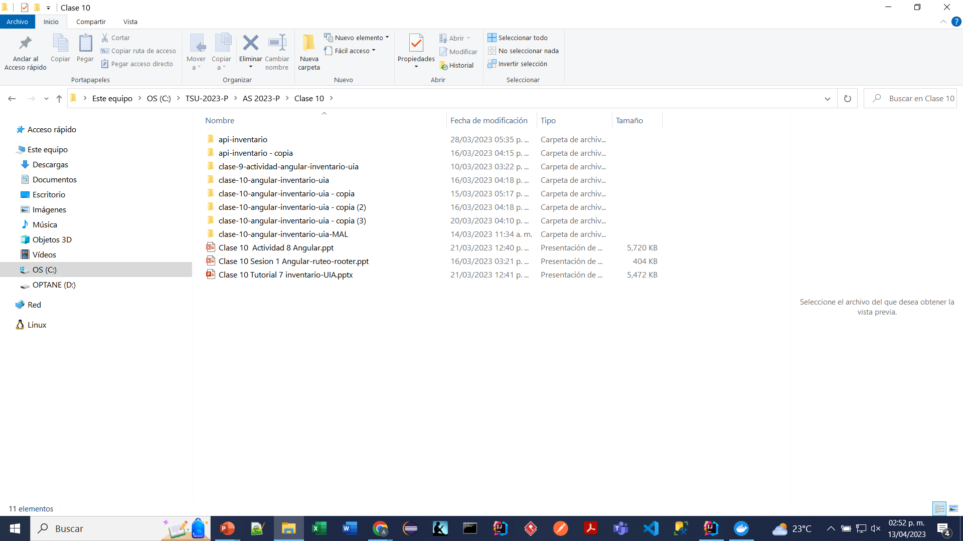
Justificación
El examen corresponde a un ejercicio académico de diseño de aplicaciones aplicando los modelos de arquitecturas por capas, MVC y microservicios de la materia Arquitectura de Software. Específicamente la Vista del Modelo MVC.
Documentado en la clase 7 a 11 a través de desarrollo de tutoriales y material teórico

Slide 3
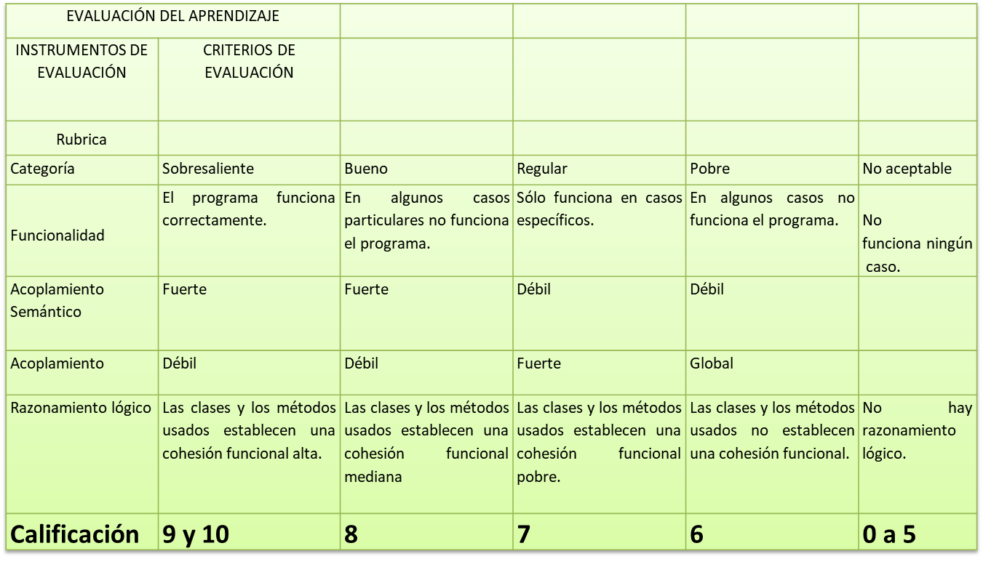
Rubrica aplicable para el código

Slide 4
Antecedentes InventarioUIA-Angular
Modifique los proyectos mostrados en las laminas 3 y 4 de github cuanto se requiera, para construir la aplicación mostrada en las imágenes siguientes con los conocimientos aplicados en los tutoriales 6, 7, 8 y 9 vistos en clase.
Se calificará de acuerdo al avance alcanzado

Slide 5
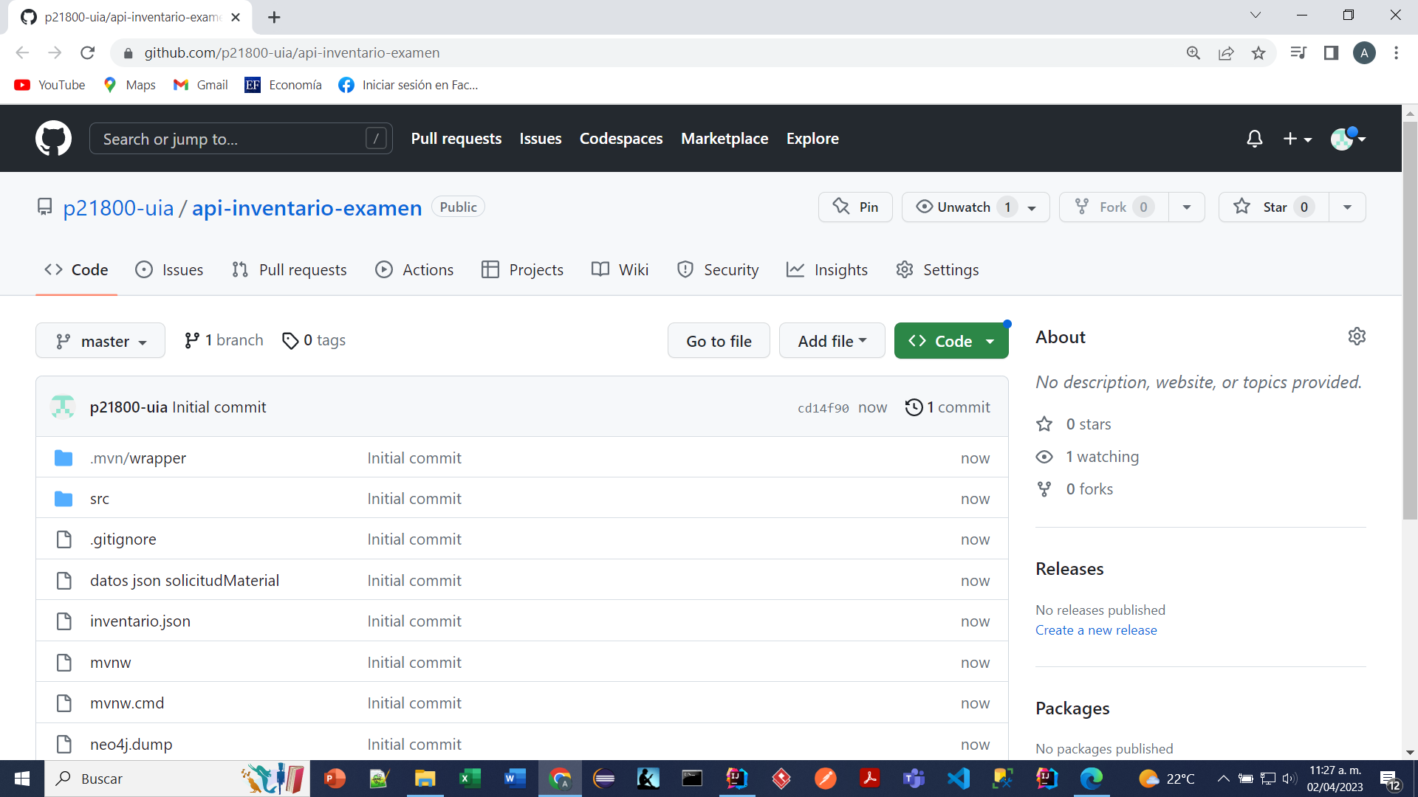
https://github.com/p21800-uia/api-inventario-examen

Slide 6
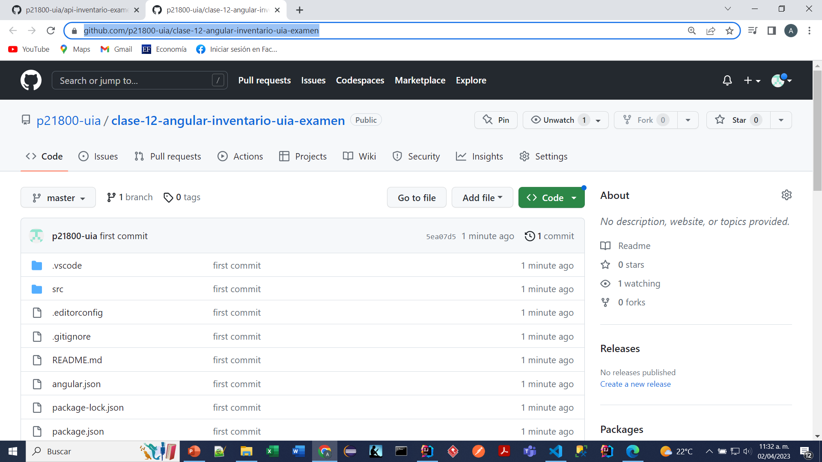
https://github.com/p21800-uia/clase-12-angular-inventario-uia-examen

Slide 7

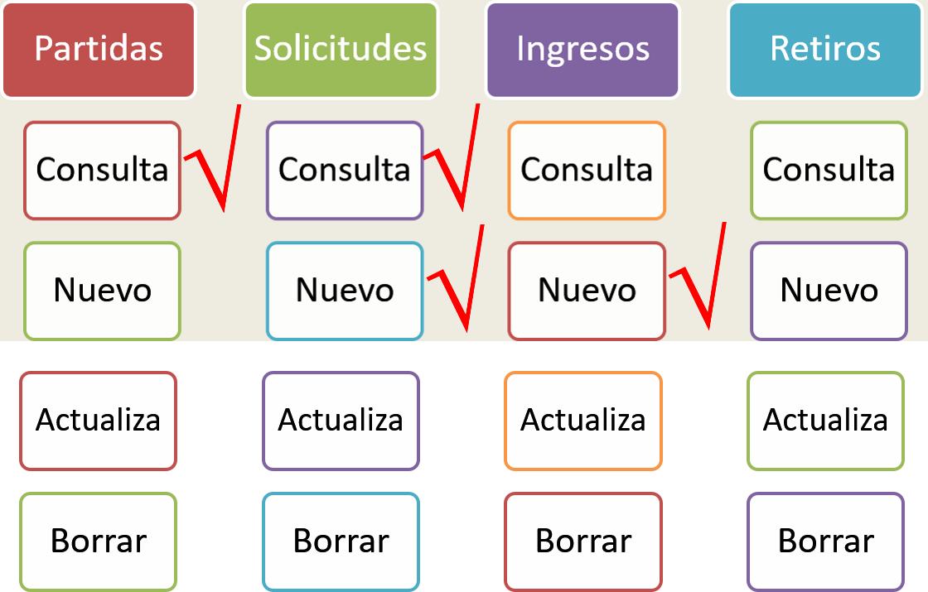




Examen 2
Agregue una o más de las funcionalidades indicadas con

Slide 8
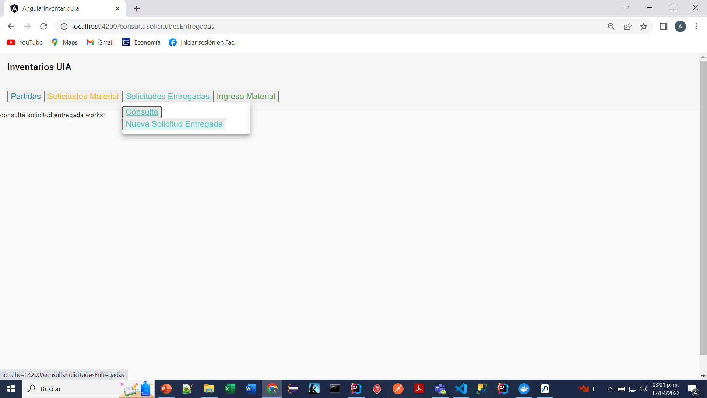
Examen 2
Agregue la funcionalidad indicada Nueva Solicitud Entregada .
El proceso de la funcionalidad esperada se describe a continuación.

Slide 9
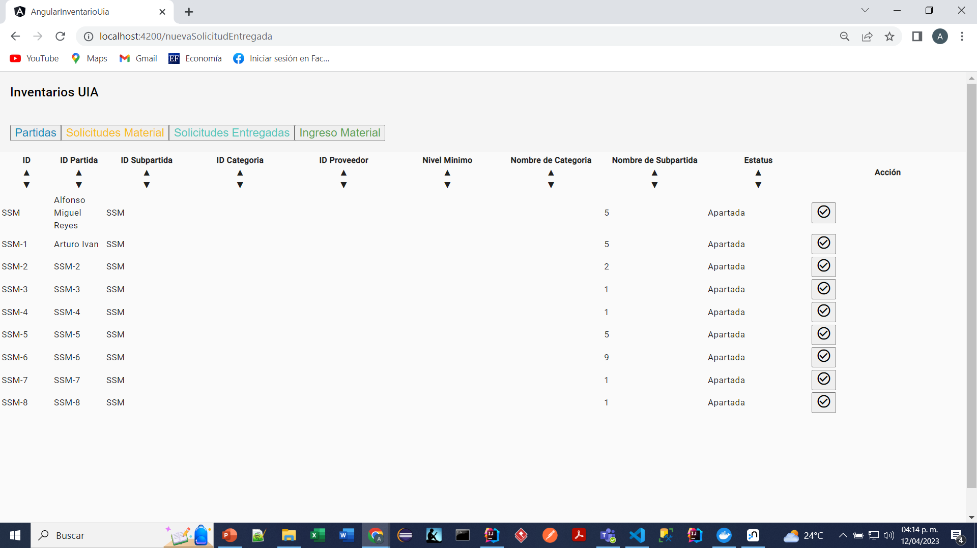
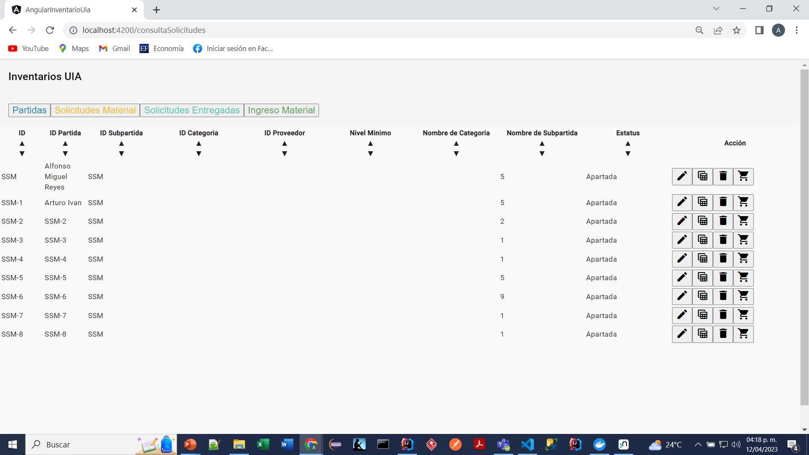
Examen 2
Al seleccionar Nueva Solicitud Entregada se debe desplegar la lista de solicitudes de material apartadas, las cuales son las mismas de la opción de Consulta de Solicitud Material , con el icono de revisión (check_circle_outline)
Nueva Solicitud Entregada
Avance de calificación: 2
Consulta de Solicitud Material

Slide 10
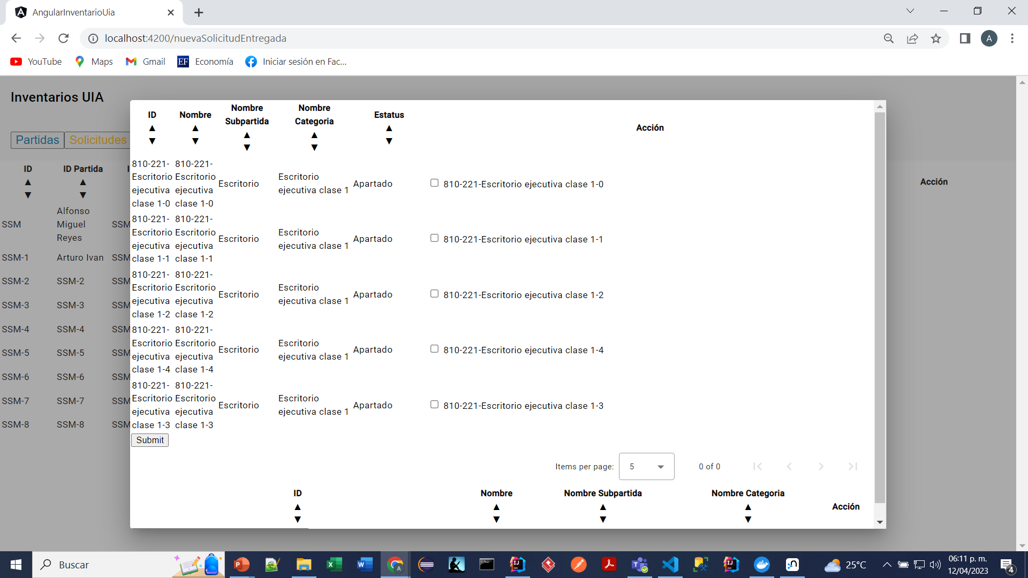
Examen 2
Al seleccionar el icono de revisión, se debe desplegar una ventana modal con los ítems de la Solicitud. Esta ventana modal es similar a la que aparece cuando se oprime el icono de detalles (tabla) de la opción de Consulta Solicitudes Material, con la diferencia que aquí aparece el check para validar los ítems de la partida de la solicitud a entregar y el submit de (Agregue la Solicitud de Material Entregada)
Nueva Solicitud Entregada
Modal Revisa Partidas
Avance de calificación: 4

Slide 11
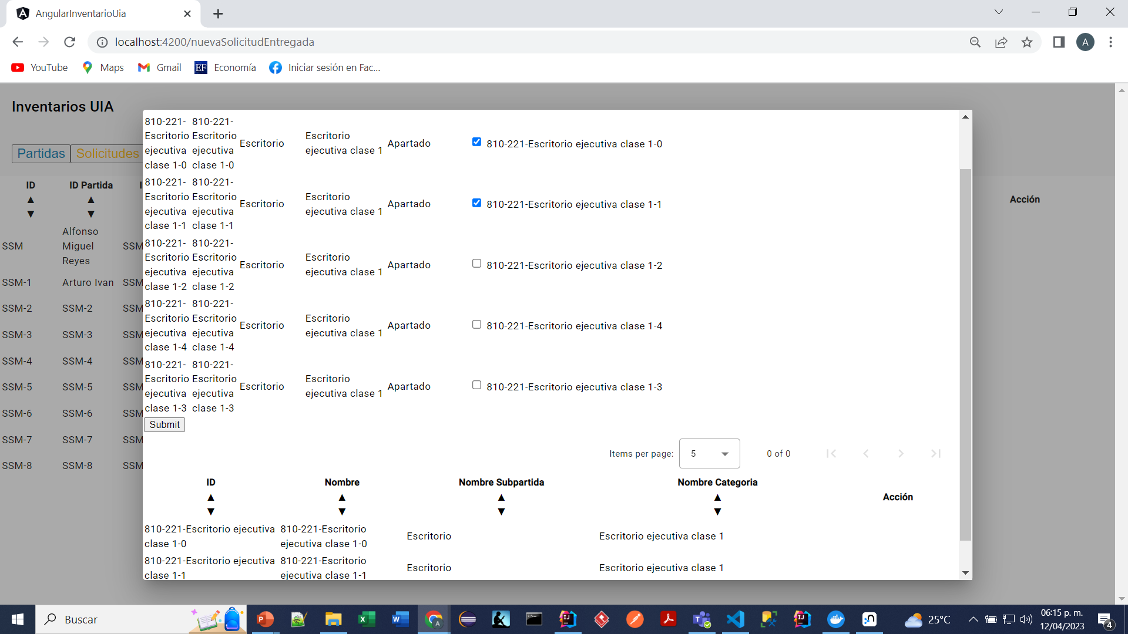
Examen 2
El check para validar los ítems de la partida de la solicitud a entregar cuando es seleccionado, debe agregarse al componente que conjunta los ítems de la solicitud a entregar.
Modal Revisa Partidas
Avance de calificación: 4
Modal Items New Solicitud
Avance de calificación: 7

Slide 12
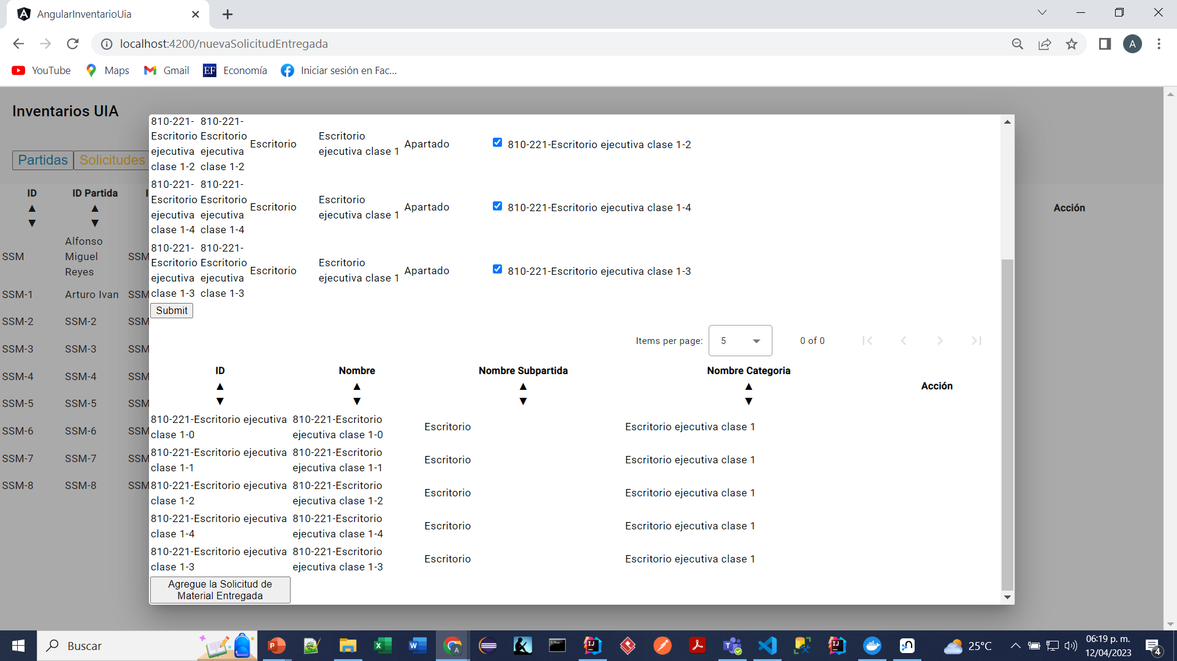
Examen 2
Para poder generar la solicitud de entrega se debe validar que los ítems entregados sean iguales que los apartados
Modal Items New Solicitud
Avance de calificación: 10

